Slide 1
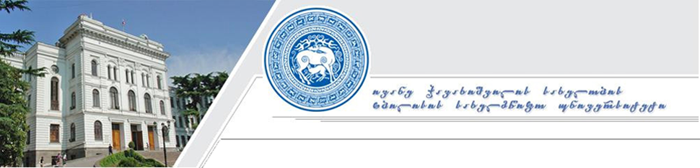
დიდი აფეთქების თეორია
სტუდენტი: თათია გაფრინდაშვილი

Slide 2
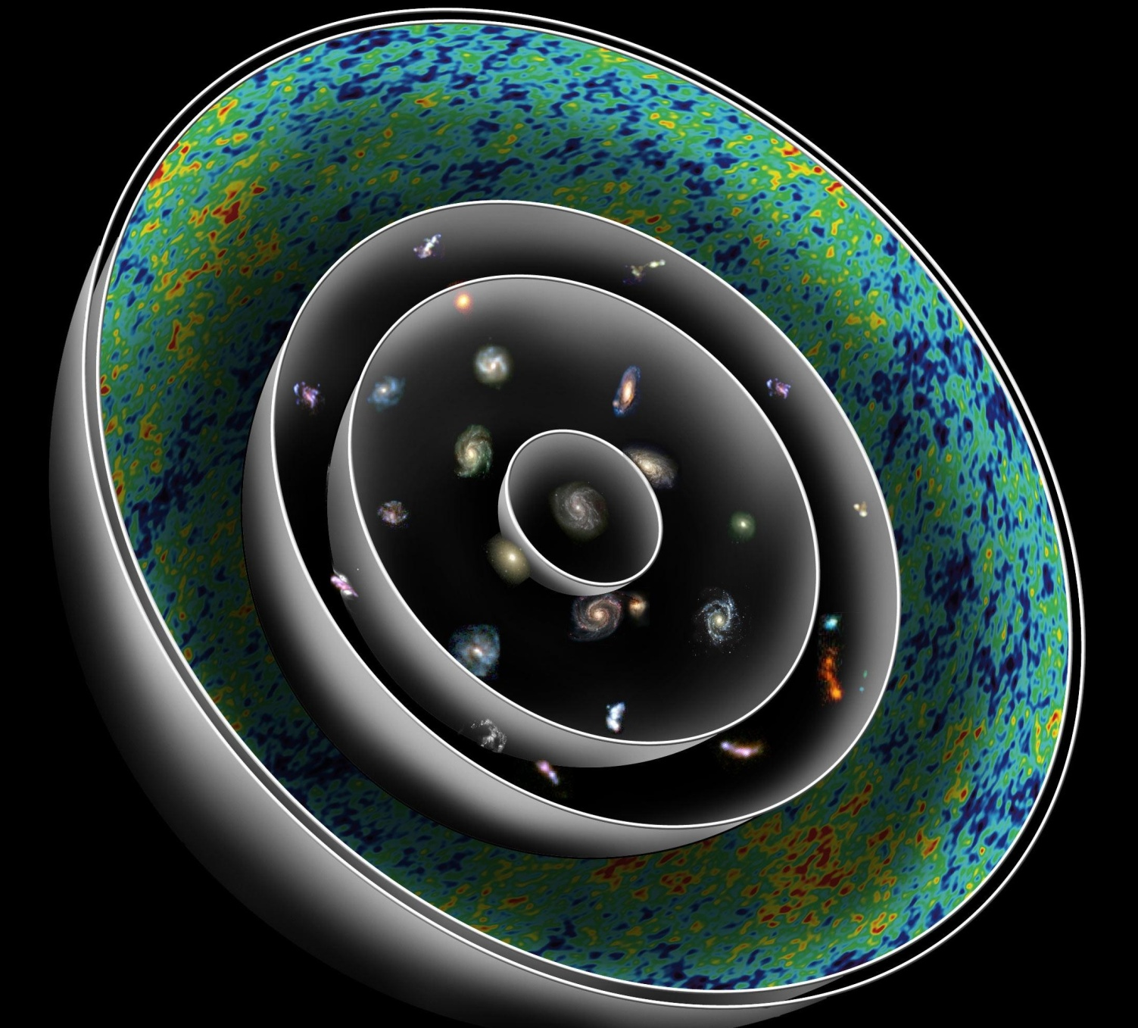
ჩვენი სამყაროს ევოლუციის ისტორია
დიდი აფეთქების თეორიის თანახმად, აქამდე არსებული და ამ მომენტში არსებული სამყაროს მატერიები ერთსა და იმავე დროს შეიქმნა – დაახლოებით 13,8 მილიარდი წლის წინ. იმ მომენტში მატერია არსებობდა როგორც ძალიან კომპაქტური სფერო (ან წერტილი), უსასრულო სიმკვრივითა და ტემპერატურით. ეს მდგომარეობა სინგულარობის სახელს ატარებდა. მოულოდნელად სინგულარობამ გაფართოება დაიწყო და შექმნა ის სამყარო, რომელსაც ჩვენ დღეს ვიცნობთ.

Slide 3
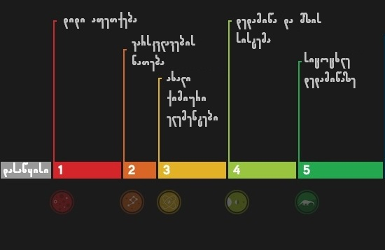
დიდი აფეთქების თეორიის მოვლენათა ქრონოლოგია

Slide 4
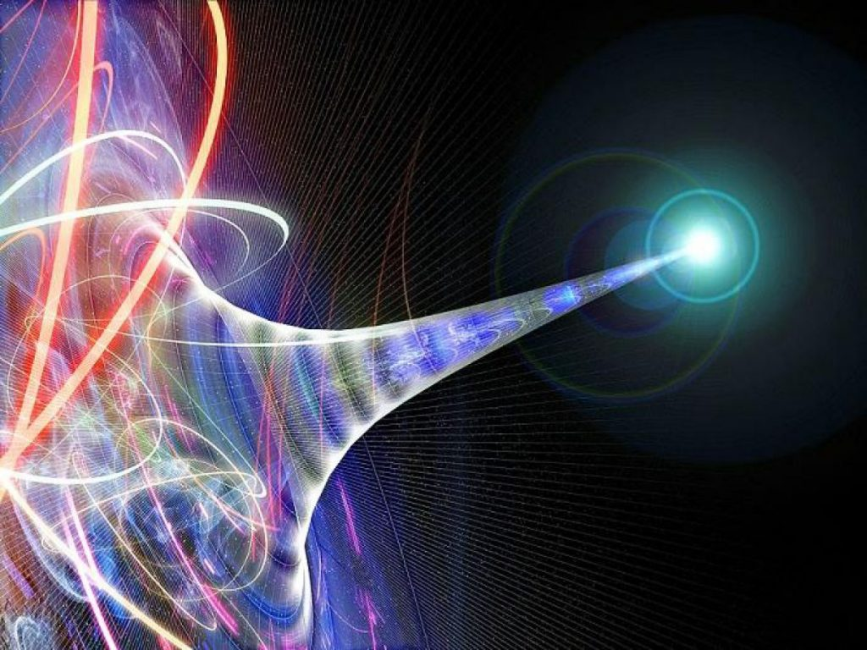
სინგულარობის ეპოქა
სინგულარობის ეპოქა სამყაროს ევოლუციის ცნობილი პერიოდებიდან ყველაზე ადრეულად ითვლება. ამ დროს მთელი მატერია უსასრულო სიმკვრივისა და ტემპერატურის ერთადერთ წერტილში იყო თავმოყრილი. ამ პერიოდის დროს, როგორც მეცნიერები თვლიან, გრავიტაციული ზემოქმედების კვანტური ეფექტები ზემოქმედებდნენ ფიზიკურზე, და ფიზიკური ძალებიდან არცერთი არ უტოლდებოდა გრავიტაციის ძალას.
სინგულარობის ეპოქა სავარაუდოდ გრძელდებოდა 0-დან 10⁻⁴³ წამამდე და ასეთად ამიტომ იწოდება, რომ მისი გაზომვა მხოლოდ სინგულარული დროით შეიძლება. ექსტრემალური ტემპერატურების და უსასრულო სიმკვრივის გამო სამყაროს მდგომარეობა დროის ამ პერიოდში იყო ძალზედ არასტაბილური. ამის შემდეგ მოხდა გაფართოების და გაციების პერიოდები, რომლებმაც მიგვიყვანეს ფიზიკის ფუნდამენტალური ძალების წარმოშობამდე.

Slide 5
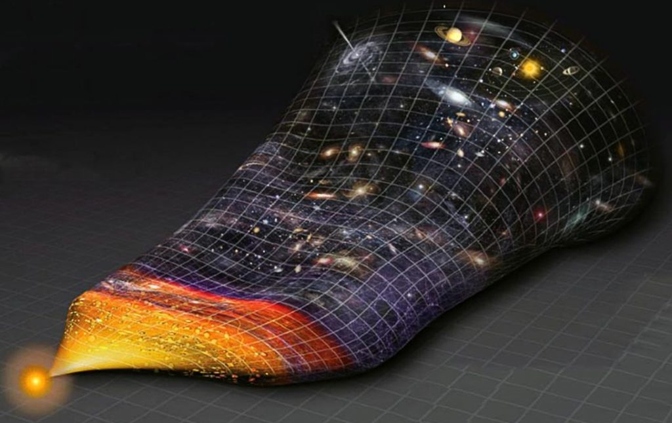
კოსმოლოგიური ინფლაციის ეპოქა
სამყაროში სივრცის გაფართოების მიზეზი: ინფლაციური ველი (განმზიდავი).
ინფლაციური ველის ენერგია პროპორციულია სივრცის მოცულობის.
რაც მეტია სივრცე, მით მეტია ინფლაციური ველი, მით მეტია განზიდვა, მით უფრო სწრაფად ფართოვდება სამყარო.
რაღაც მომენტში ინფლაციური ველი ქრება და ენერგია გადადის ჩვენთვის ცნობილ ფორმებში გამოსხივება+მატერიაში
ცხელი სამყაროს დაბადება
სწრაფი გაფართოების ეპოქა (ინფლაცია) დასრულდა საწყისიდან 10⁻³⁵ წამში. მას შემდეგ სამყარო შედარებით ნელა ფართოვდებოდა და ეს გაფართოება დღესაც გრძელდება.

Slide 6
ინფლაცია
პირველი ფუნდამენტალური ძალების გაჩენასთან ერთად, სამყაროში დაიწყო ინფლაციის ეპოქა, რომელიც 10⁻³² წამი გრძელდებოდა. კოსმოლოგიური მოდელების უმეტესობა ვარაუდობს რომ ამ პერიოდში სამყარო მაღალი სიმკვრივის ენერგიით თანაბრად იყო შევსებული, წარმოუდგენლად მაღალმა ტემპერატურამ და წნევამ კი მიიყვანეს ის ჩქარ გაფართოებამდე და გაციებამდე.
დროის ამ პერიოდშივე სამყარო იმყოფებოდა ბარიოგენეზისის მდგომარეობაში, როდესაც ტეპერატურა იმდენად მაღალი იყო რომ სივრცეში ნაწილაკების ქაოსური მოძრაობა ხდებოდა თითქმის სინათლის სიჩქარით. ამ დროს წარმოიქმნება და ამავდროულად, შეჯახებისას იშლება ნაწილაკების ჯგუფები – ანტინაწილაკები, რამაც, როგორც მიჩნეულია, თანამედროვე სამყაროში განაპირობა მატერიის დომინირება ანტიმატერიაზე. ინფლაციის დასრულების შემდეგ სამყარო შედგებოდა კვარკულ–გლუონური პლაზმისა და სხვა ელემენტარული ნაწილაკებისგან. ამ მომენტიდან სამყარომ გაციება, მატერიამ კი შექმნა და შეერთება დაიწყო.

Slide 7
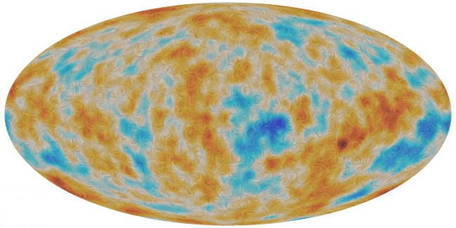
გაციების ეპოქა
სიმკვრივისა და ტემპერატურის დაკლებასთან ერთად სამყაროს შიგნით ასევე დაიწყო ნაწილაკებში ენერგიის დაკლება. ეს გარდამავალი მდგომარეობა გრძელდებოდა იქამდე, სანამ ფუნდამენტალური ძალები და ელემენტარული ნაწილაკები არ მივიდნენ მათ დღევანდელ ფორმამდე. რადგანაც ტემპერატურა უკვე არასაკმარისად მაღალი იყო ახალი პროტონურ–ანტიპროტონური ორთქლის (ან ნეიტრონულ–ანტინეიტრონული ორთქლის) შესაქმნელად, ამას მოჰყვა ამ ნაწილაკების მასიური განადგურება, რამაც მიიყვანა მხოლოდ თავდაპირველი პროტონების და ნეიტრონების 1/1010–ის დარჩენამდე და მათი ანტინაწილაკების გაუჩინარებამდე. ანალოგიური პროცესი მოხდა დიდი აფეთქებიდან დაახლოებით 1 წამში.

Slide 8
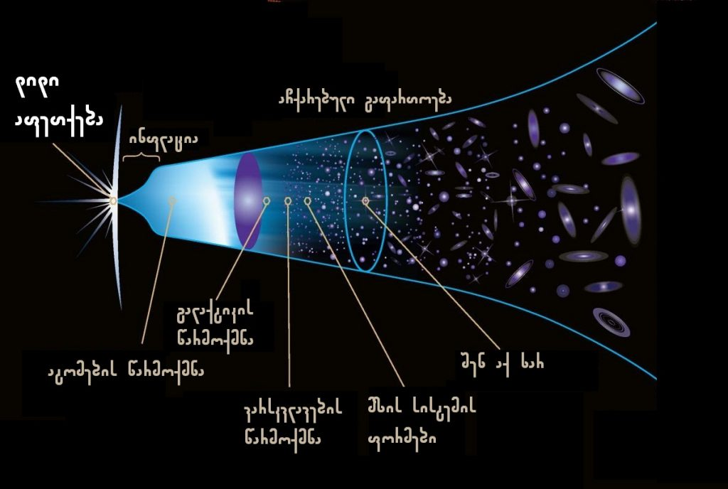
სტრუქტურის ეპოქა (იერარქიული ეპოქა)
შემდგომი რამდენიმე მილიარდი წლის განმავლობაში უფრო მკვრივმა რეგიონებმა, რომლებიც თითქმის სწორადაა გადანაწილებული სამყაროს მატერიაში, დაიწყეს ერთმანეთისკენ მიზიდვა. ამის შედეგად ისინი გახდნენ უფრო მკვრივები და დაიწყეს იმ გაზის ღრუბლების, ვარსკვლავების, გალაქტიკების და სხვა ასტრონომიული ტრუქტურების წარმოქმნა, რომელთა დანახვაც ჩვენ დღეს შეგვიძლია. ეს პერიოდი ატარებს იერარქიული ეპოქის სახელს. ამ დროს იმ სამყარომ, რომელსაც დღეს ვხედავთ, დაიწყო საკუთარი ფორმის შექმნა. მატერიამ დაიწყო სხვადასხვა ზომის სტრუქტურებად გაერთიანება – ვარსკვლავები, პლანეტები, გალაქტიკები, გალაქტიკური გროვები, ასევე გალაქტიკური ზეგროვები, რომლებიც გალაქტიკათაშორისი ბარებითაა გამოყოფილი და შეიცას მხოლოდ რამდენიმე გალაქტიკას.

Slide 9
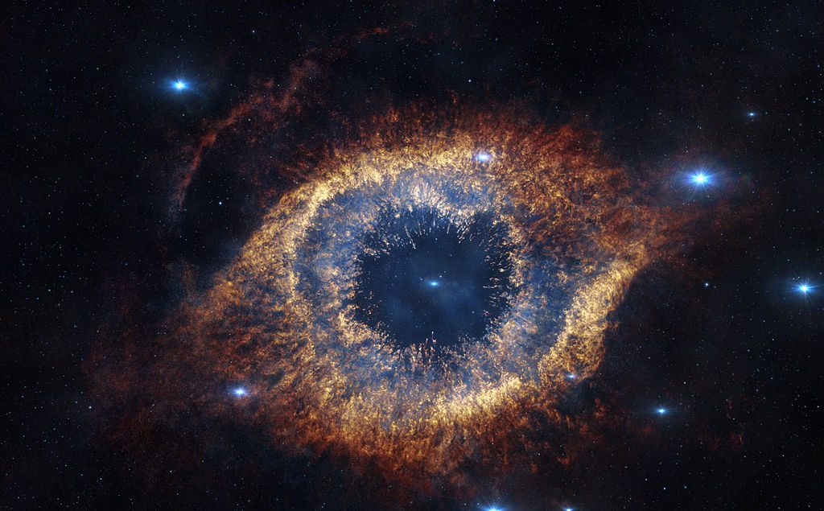
მომავალი სამყაროს გრძელვადიანი პროგნოზები
პირველი სცენარის თანახმად, რომელმაც „დიდი შეკუმშვის“ სახელი მიიღო, სამყარო მიაღწევს საკუთარ მაქსიმალურ ზომას და დაიწყებს განადგურებას. მოვლენათა განვითარების ეს ვარიანტი შესაძლებელი გახდება, თუ მხოლოდ სამყაროს მასა უფრო გაიზრდება, ვიდრე თვითონ კრიტიკული სიმკვრივე. სხვა სიტყვებით, თუ მატერიის სიმკვრივე გარკვეულ ნიშნულს მიაღწევს ან ამ ნიშნულზე მეტი იქნება (1-3×10⁻²⁶ კგ მატერია მ³–ზე), სამყარო შეკუმშვას დაიწყებს.
მეორე, ალტერნატიული სცენარის თანახმად, თუ სამყაროში სიმკვრივე იქნება კრიტიკულ სიმკვრივეზე ნაკლები ან მისი ტოლი, მაშინ მისი გაფართოება შენელდება, თუმცა არასოდეს შეწყდება. ამ ჰიპოთეზის თანახმად, რომელმაც „სამყაროს სითბური სიკვდილის“ სახელი მიიღო, გაფართოება იქამდე გაგრძელდება, სანამ ვარსკვლავური წარმონაქმნები არ შეწყვეტენ გარშემომყოფ გალაქტილებში არსებული ვარსკვლავთშორისი გაზის მოხმარებას. ანუ მთლიანად შეწყდება ერთი ობიექტიდან მეორეზე ენერგიისა და მატერის გადაცემა. ამ შემთხვევაში ყველა არსებული ვარსკვლავი ამოიწვება და გადაიქცევა თეთრ ჯუჯად, ნეიტრონულ ვარსკვლავად ან შავ ხვრელად.

Slide 10
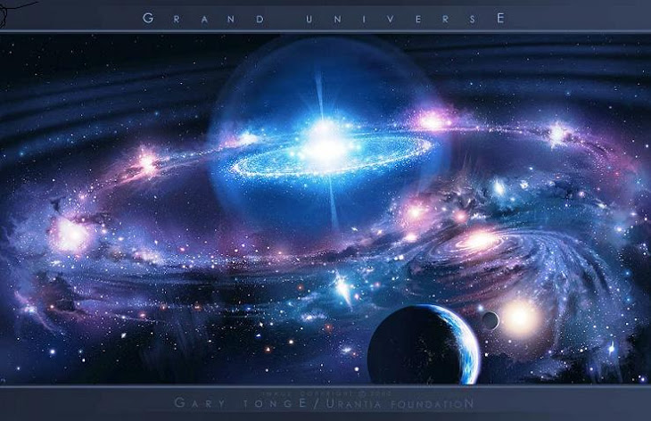
სამყაროს შედგენილობა

Slide 11
მადლობა ყურადღებისთვის

